Slide 1

МАУДО г. Нижневартовска «ЦДТ»
Детское творческое объединение:
Педагог: Киселева Виктория Алексеевна

Slide 2
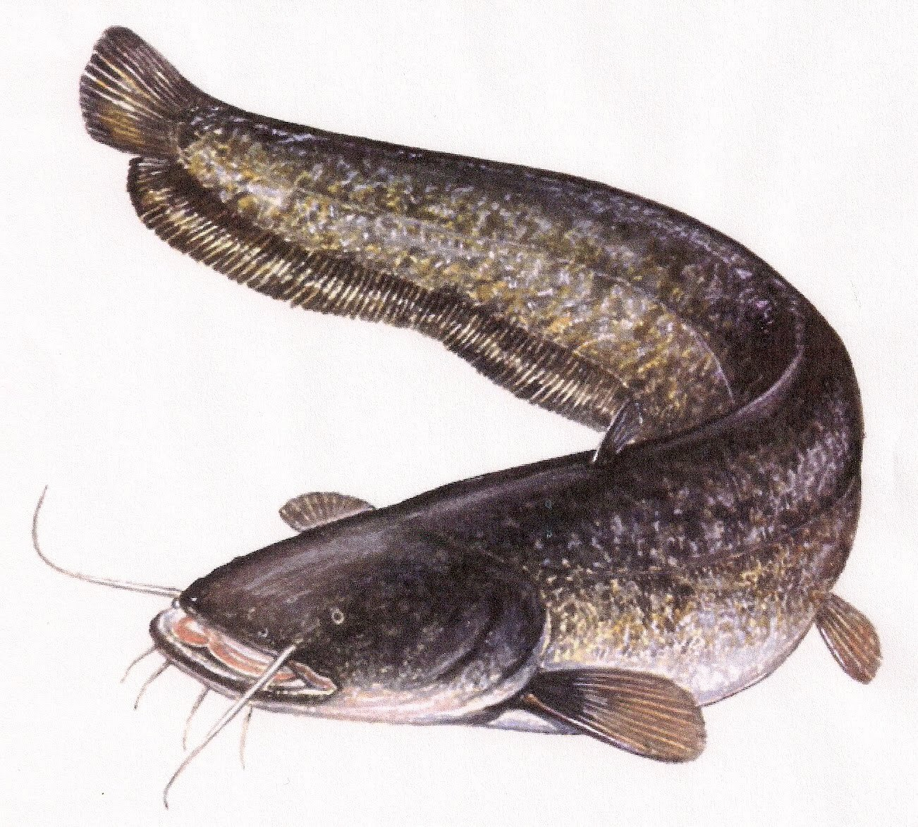
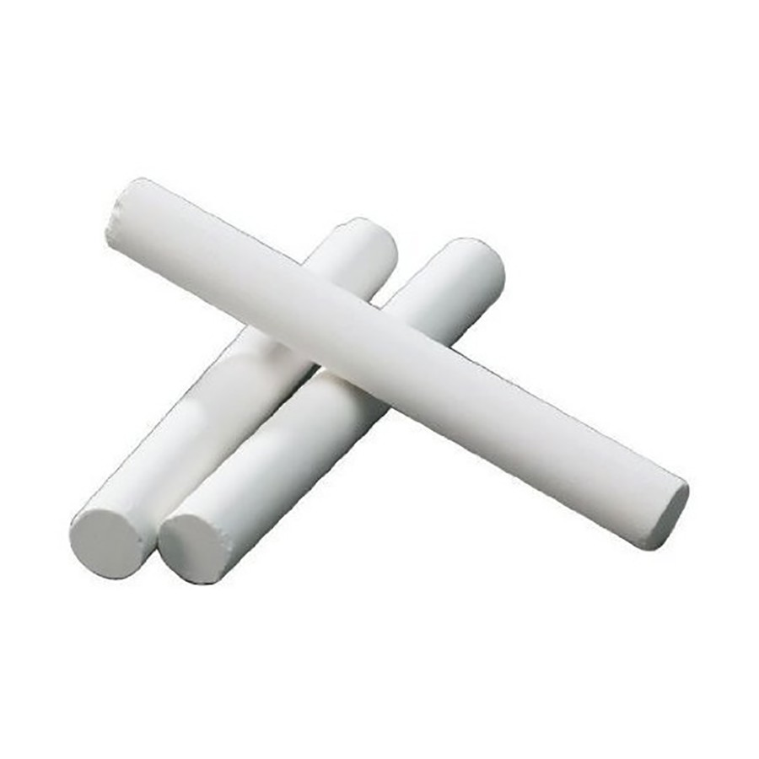
,
3
Я
О = И

Slide 3
СИММЕТРИЯ

Slide 4

Симметрия - это соразмерность, пропорциональность, одинаковость в расположении частей.

Slide 5

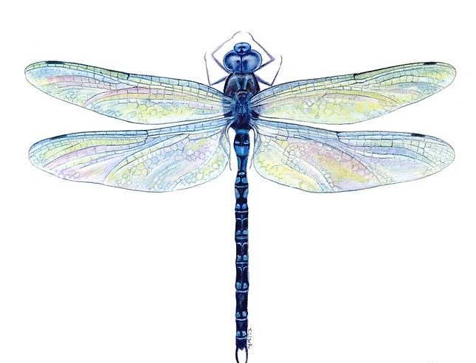
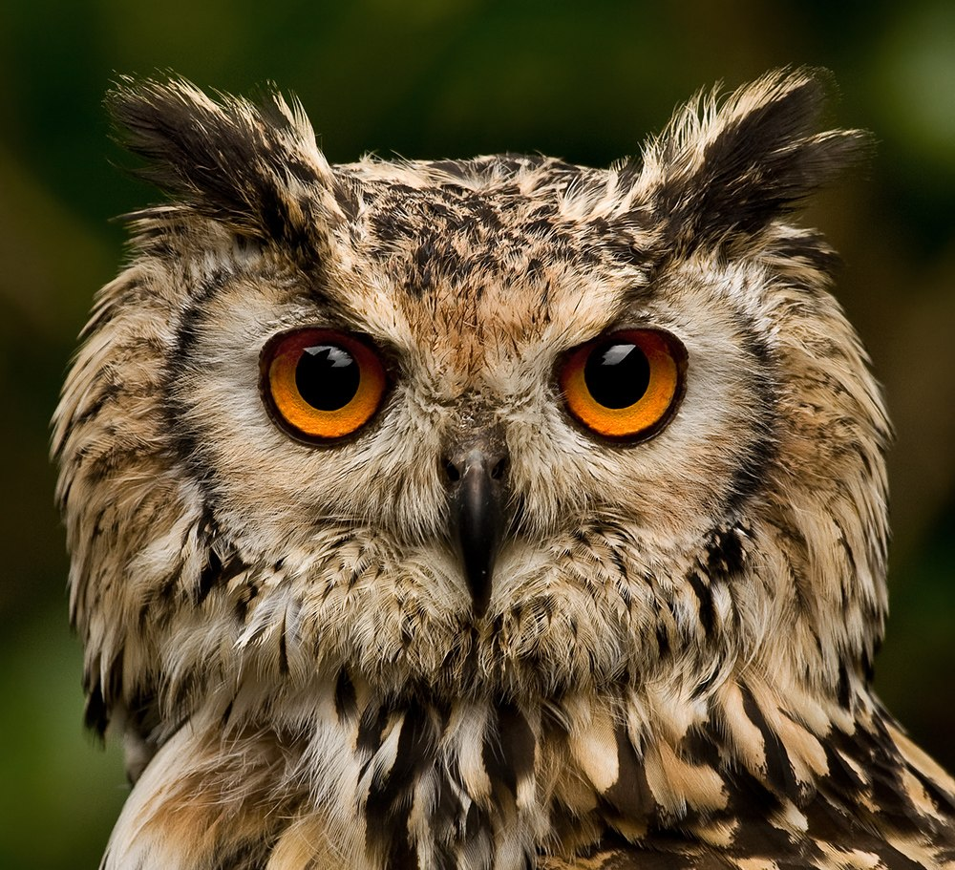
Симметрия в природе

Slide 6
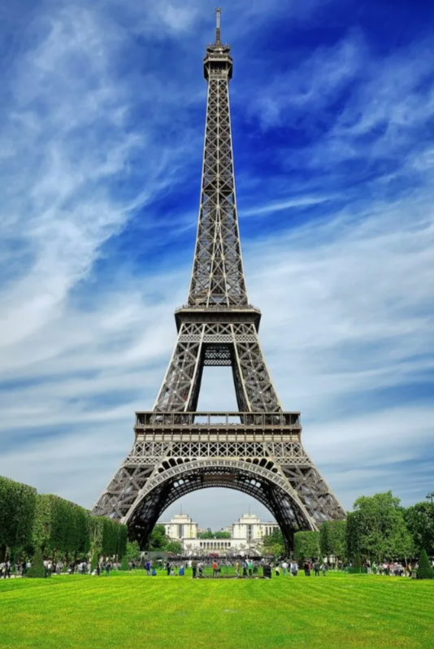
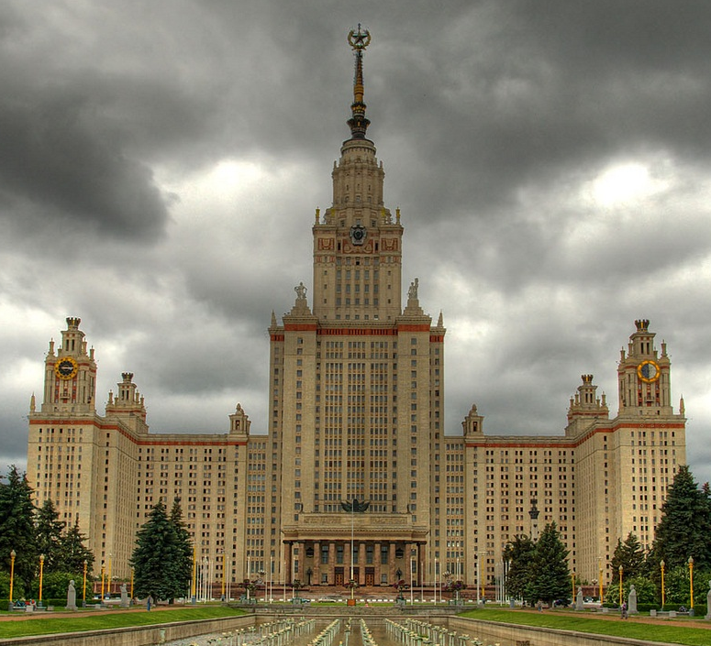
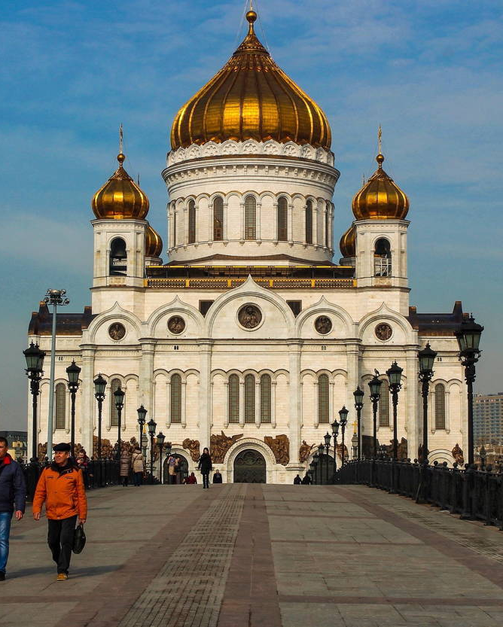
Симметрия в архитектуре

Slide 7
ОСЬ СИММЕТРИИ

Slide 8
Ось симметрии - это воображаемая линия сгиба в симметричных изображениях и предметах.

Slide 9
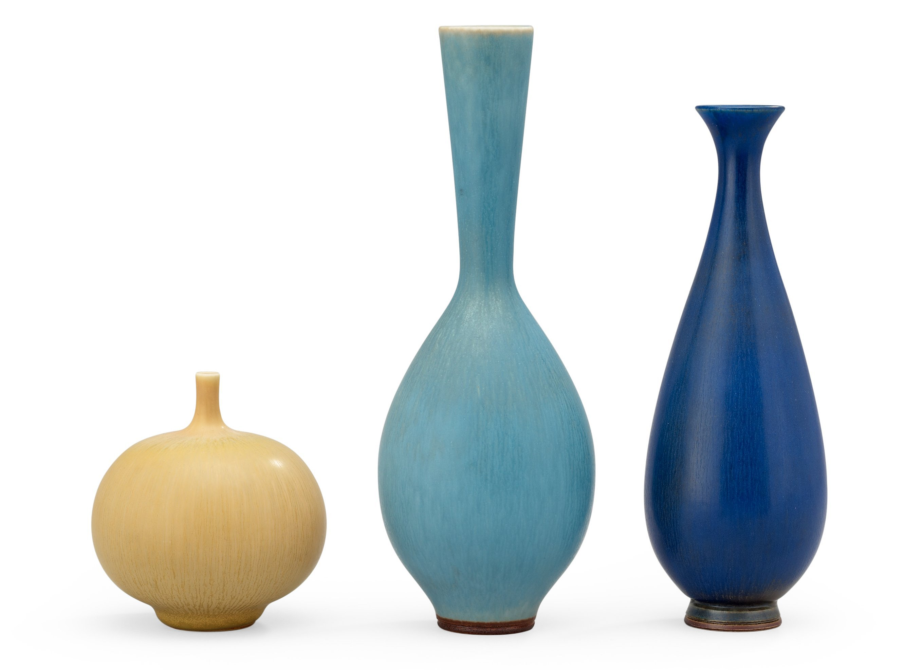

Slide 10

Виды симметрии

Slide 11
Зеркальная
Лучевая

Slide 12
Зеркальная
Лучевая

